Slide 1
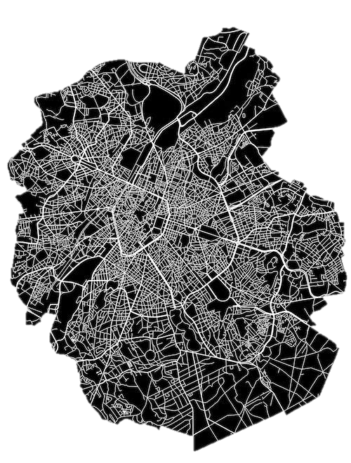
LIEUX DU LIEN : RELATIONS ENTRE VUNÉRABILITÉ, SOINS ET SOCIÉTÉ Journée d’études « Comment accueillir encore ? Enjeux cliniques et politiques de l’accessibilité des services de santé mentale dans un contexte de saturation » 27-06-22
Sophie Thunus, Pre de Management des services de soins de santé, UCLouvain
Carole Walker, Doctorante en Sciences politiques et sociales, UCLouvain

Slide 2
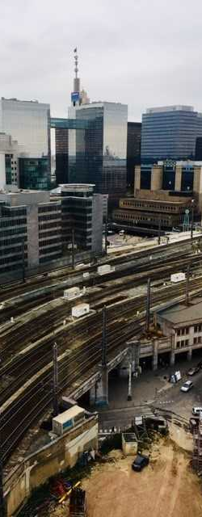
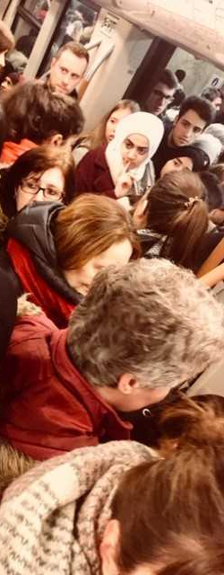
PLAN
CONTEXTE POLITIQUE
DES PUBLICS PROGRESSIVEMENT EXCLUS DU SYSTÈME
INTERROGATIONS : SANTÉ MENTALE ET SOCIÉTÉ
ENJEUX MÉTHODOLOGIQUES
MÉTHODES
ANALYSE DES EXPÉRIENCES SUBJECTIVES DE L’INCLUSION SOCIALE
« LES LIEUX DE LIEN »
DEUX RÔLES : LE RÔLE DU PATIENT ET LE RÔLE DE L’IMPATIENT
DEUX CHEMINEMENTS VERS L’INCLUSION SOCIALE
LIEUX DE LIEN ET SOINS DE SANTÉ MENTALE : DEUX SYSTÈMES COMPLÉMENTAIRES

Slide 3
1. CONTEXTE POLITIQUE
La recherche Parcours.Bruxelles: https://www.ccc-ggc.brussels/fr/observatbru/publications/parcoursbruxelles-evaluation-qualitative-du-systeme-de-la-sante-mentale-et
Mouvement de désinstitutionalisation des soins de santé mentale
Dimension internationale
Dimension nationale: réformes et projets pilotes depuis les années 1970
Augmentation de l’offre communautaire et diminution insuffisante des hospitalisations
Une « nouvelle réforme de la santé mentale » en 2010: une approche globale de la santé mentale et des soins ancrés dans la communauté
Premier et deuxième « cercles »
Usagers au centre
Notes:
Sophie: 10’

Slide 4
DES PUBLICS PROGRESSIVEMENT EXCLUS DU SYSTEME
10 ans après: où en sommes-nous?
https://kce.fgov.be/sites/default/files/2021-11/KCE_318B_Soins_de_sante_mentale_synthese.pdf
Certaines personnes, présentant des profils « complexes » sont de plus en plus exclus du système de soins
problématiques de santé mentale chroniques et complexes qui combinent plusieurs dimensions (vulnérabilités physiques, psychiques, précarité sociale et économique, addiction, etc.)
PARCOURS. BRUXELLES: LES MÉCANISMES – ORGANISATIONNELS ET RELATIONNELS – DE L’EXCLUSION

Slide 5
DES PUBLICS PROGRESSIVEMENT EXCLUS DU SYSTEME
Les mécanismes de l’exclusion (notamment):
La professionnalisation
La logique « projet »
(i) La question c’est… Comment franchir la porte d’entrée des soins de santé mentale ? Ces gens doivent être très déterminés pour pouvoir y avoir accès, ils doivent avoir un « projet ». Leurs problèmes sont multidimensionnels et sévères, et généralement leurs problèmes de santé mentale c’est pas la priorité pour eux, ça c’est un obstacle d’accès majeur ! (Médecin généraliste)
Les « portes tournantes »
(ii) Ces personnes ont des longues histoires psychiatriques. Ils quittent l’hôpital pendant six mois, et puis ils reviennent, et puis ils repartent pendant un an, et puis ils reviennent. Ils sont complètement marginalisés (Directeur médical d’un hôpital psychiatrique)

Slide 6
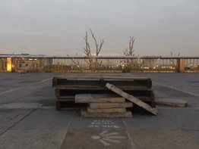
INTERROGATIONS : SANTÉ MENTALE ET SOCIÉTÉ
Comment le développement d’un modèle de soins « communautaire » peut-il générer autant d’exclusion ?
Pourquoi cette exclusion du système concerne-t-elle les situations chroniques et complexes, déjà en en marge de la société ?
Parmi ces situations, pourquoi la réinsertion sociale reste-t-elle difficile pour les personnes qui parviennent à accéder au système de soins ?
Comment repenser le rôle du système de soins de santé mentale pour favoriser la réinsertion sociale ?

Slide 7
4. ENJEUX METHODOLOGIQUES
Relier dimensions organisationnelles et expériences subjectives d’inclusion sociale
Inclure dans la recherche des personnes exclues du système de soins de santé mentale et de la société
Tenir compte des obstacles structurels mais mettre en avant les obstacles symboliques et relationnels de l’accès aux soins

Slide 8
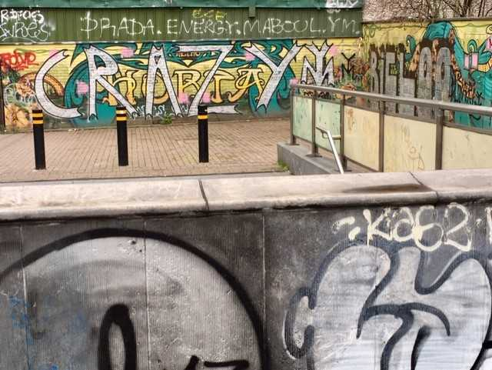
MÉTHODES
Focus groups
Professionnels
Focus groups
Usagers
1 NL, 2 FR
Entretiens semi-directifs
Coordinateurs de réseau
Gestionnaires de service
1
2
3
« Lieux du lien » : réunions et entretiens ethnographiques
Professionnels: n=27
Usagers: n=29

Slide 9
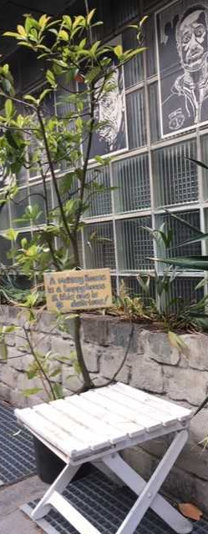
ANALYSE DES EXPÉRIENCES SUBJECTIVES DE L’INCLUSION SOCIALE
Profil et recrutement des participants :
Associations d’usagers et lieux du lien
Un point commun – ruptures et exclusions

Slide 10
« LIEUX DE LIEN »
Qu’est-ce qu’un « lieu de lien » ?
Origines : mouvement de l’antipsychiatrie ’60
Enjeu : proposer une alternative mais ne pas remplacer

Slide 11
LIEUX DE LIEN : 3 CARACTÉRISTIQUES
(1) Elimination des catégories et des hiérarchies
(2) Se définir autrement que par les problèmes de santé mentale et à travers l’action
(3) Aller au-delà des murs et s’ouvrir au quartier

Slide 12
DEUX TYPES DE RÔLES : LE RÔLE DU PATIENT ET LE RÔLE DE L’IMPATIENT
LE RÔLE DU PATIENT
Intégration d’une lecture médicale de leur situation
Au départ, moi je ne savais pas ce que j’avais. Je savais que dans mon travail, je ne m’y retrouvais plus mais je ne savais pas ce que j’avais. Quand le médecin m’a dit que j’étais en burnout, au moins on peut mettre un nom sur ce qu’on a. Si on m’avait dit, il y a six ans : « Tu en as pour quelques années à la maison » je ne l’aurais jamais cru. Je me suis reconstruite de différentes manières. J’ai été accueillie à la clinique Y [...] Puis après, j’ai été suivie à titre individuel par une thérapeute. Au bout d’environ deux ans, deux ans et demi, ma maison était devenue ma prison donc ma thérapeute m’a proposé un centre de jour. Puis, là, c’est l’acceptation de se dire, être hospitalisée, le mot ‘hospitalisation’.
Notes:
Peter: 5’

Slide 13
DEUX TYPES DE RÔLES : LE RÔLE DU PATIENT ET LE RÔLE DE L’IMPATIENT
LE RÔLE DU PATIENT
Inclusion sociale via l’acceptation de la maladie par l’entourage
Les gens me voyaient comme une femme forte, alors ils étaient surpris d’apprendre que j’étais en train d’avoir un burnout […] Mais mon corps avait atteint ses limites, il fallait attendre que les gens en soient convaincus avant que je puisse obtenir leur support.
Une inclusion sociale qui se confronte à des limites
Notes:
Peter: 5’

Slide 14
DEUX TYPES DE RÔLES : LE RÔLE DU PATIENT ET LE RÔLE DE L’IMPATIENT
LE RÔLE DE L’IMPATIENT
Irrités par la médicalisation des situations
Ils utilisent un bête système de classification pour nous transformer en victimes des entreprises pharmaceutiques, ils nous utilisent pour créer et maintenir leur propre système ! […] Pour moi ça n’a aucun sens, chaque personne est unique et c’est pas parce qu’au sein d’une catégorie on présente grosso modo les mêmes comportements qu’on est tous les mêmes !
Révoltés contre les inégalités sociales : accès au logement et à l’emploi

Slide 15
DEUX TYPES DE RÔLES : LE RÔLE DU PATIENT ET LE RÔLE DE L’IMPATIENT
LE RÔLE DE L’IMPATIENT
Un cheminement alternatif vers un sentiment d’inclusion sociale
Je me pose de plus en plus la question : est-ce que c’est vraiment différent ? Sauf, qu’il n’y a pas tout ce discours médical mais dans le fond est-ce que c’est si différent finalement ? C’est aussi une occupation, c’est aussi devoir se lever, s’habiller pour y aller, rencontrer les autres et discuter avec les autres... Je me demande si c’est si différent finalement, tout dépend de comment on le vit j’imagine. […] Si je devais dire la différence, c’est que oui, on a des activités mais ce n’est pas médicalisé. On ne nous voit pas comme un patient ! [On me voit] comme un homme.

Slide 16
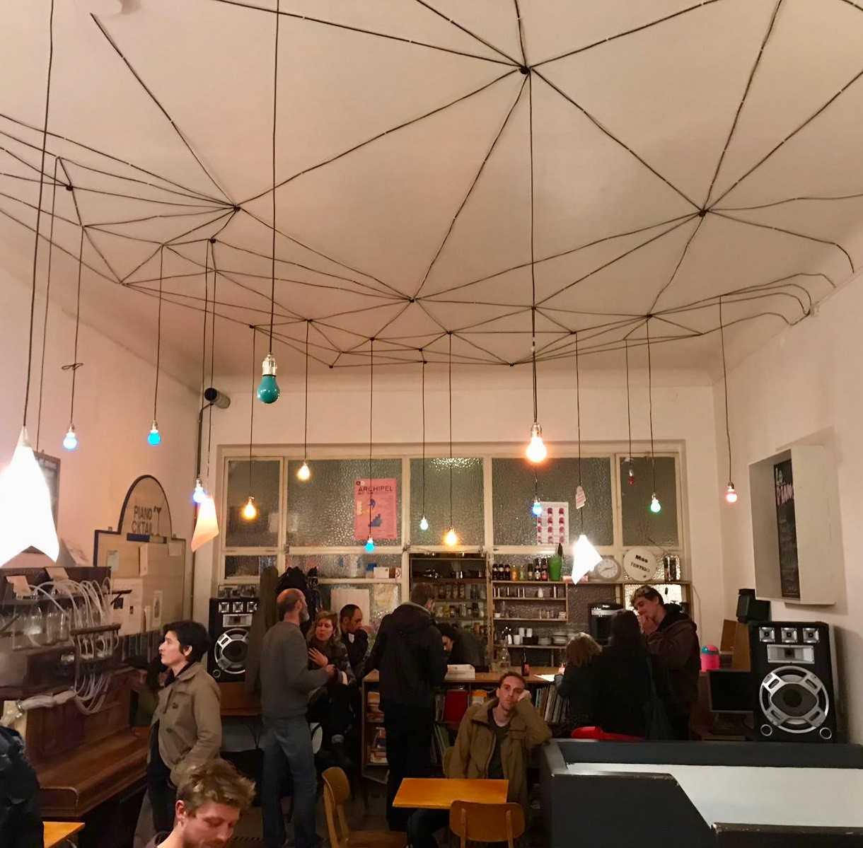
LE RÔLE DE L’IMPATIENT

Slide 17
DEUX CHEMINEMENTS VERS UN SENTIMENT D’INCLUSION SOCIALE
Rôle de patient : soutien social par l’acceptation d’une lecture médicale, inclusion limitée au système de soins de santé mentale
Rôle de l’impatient : autodéfinition alternative, médiation avec la société

Slide 18
LIEUX DE LIEN ET SOINS DE SANTÉ MENTALE : DEUX SYSTÈMES COMPLÉMENTAIRES
… Des systèmes qui préservent leurs spécificités et leurs modes de fonctionnement.
Notes:
Carole: 5’

